Slide 1
C Programming
7_functions_p2

Slide 2
functions
returnType functionName(arguments) {
// function body
return (value);
}
типВозвращаемогоЗначения имяФункции(Аргументы) {
// Тело функции
return (Возвращаемое значение);
}

Slide 3
Recursion (рекурсия)
Рекурсия - это поведение функции, при котором она вызывает сама себя.
int factorial_non_recursive(int N) {
int res = 1;
for (int i = N; i > 1; i--) {
res = res * i;
}
return res;
}
// ..
int n = factorial_non_recursive(5);
int factorial(int N) {
if (N < 1) return 1;
return N * factorial(N - 1);
}
// ..
int n = factorial(5);

Slide 4
/*
* Раскрытие вычислений:
*
* factorial(5) = 5 * factorial(4)
* = 5 * (4 * factorial(3))
* = 5 * (4 * (3 * factorial(2)))
* = 5 * (4 * (3 * (2 * factorial(1))))
* = 5 * (4 * (3 * (2 * (1 * factorial(0)))))
* = 5 * (4 * (3 * (2 * (1 * 1))))
* = 5 * (4 * (3 * (2 * 1)))
* = 5 * (4 * (3 * 2))
* = 5 * (4 * 6)
* = 5 * 24
* = 120
*/
int factorial(int N) {
if (N < 1) return 1;
return N * factorial(N - 1);
}
// ..
int n = factorial(5);

Slide 5
#include <stdio.h>
int main(int argc, char *argv[]) {
for (int i = 0; i < argc; i++) {
printf("argv[%d] = %s\n", i, argv[i]);
}
}
argc - целое число, количество аргументов, всегда как минимум будет один нулевой аргумент - название исполняемого файла
argv - массив строк, в нем будут аргументы в виде строк, индексы строк от 0 до argc - 1 включительно

Slide 6
______
< rawr >
------
\ / \ //\
\ |\___/| / \// \\
/0 0 \__ / // | \ \
/ / \/_/ // | \ \
@_^_@'/ \/_ // | \ \
//_^_/ \/_ // | \ \
( //) | \/// | \ \
( / /) _|_ / ) // | \ _\
( // /) '/,_ _ _/ ( ; -. | _ _\.-~ .-~~~^-.
(( / / )) ,-{ _ `-.|.-~-. .~ `.
(( // / )) '/\ / ~-. _ .-~ .-~^-. \
(( /// )) `. { } / \ \
(( / )) .----~-.\ \-' .~ \ `. \^-.
///.----..> \ _ -~ `. ^-` ^-_
///-._ _ _ _ _ _ _}^ - - - - ~ ~-- ,.-~
/.-~
cowsay its the first day of the month
cowsay -f dragon rawr
________________________________
< its the first day of the month >
--------------------------------
\ ^__^
\ (oo)\_______
(__)\ )\/\
||----w |
|| ||f

Slide 7
Functions pointers (указатель на функцию)
int snow3g(int key, char *text) {
// ..
}
int aes(int key, char *text) {
// ..
}
int grasshopper(int key, char *text) {
// ..
}
int (*cipher_func)(int, char *);
cipher_func = snow3g;
cipher_func();
cipher_func - указатель на функцию * с аргументами int, char *, возвращающей тип данных int

Slide 8
Function pointer array
void (*dfts_fun[])(float, int) = { dft128, dft256, dft512, dft1024 };
dfts_fun[1](/*аргументы*/); // вызовется ф-ия dft256()
dfts_fun - это массив указателей на функцию, принимающей аргументы типа float и int и возвращающей значение типа float

Slide 9
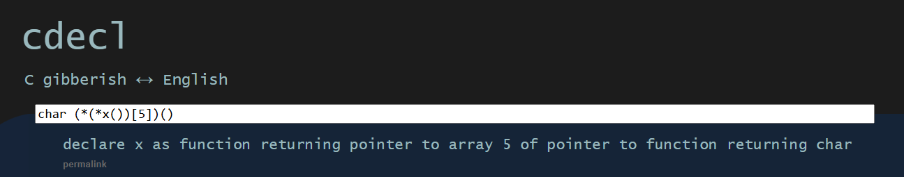
https://cdecl.org/

Slide 10
Callback
Callback (англ. call - вызов, англ. back - обратный) или функция обратного вызова в программировании - передача исполняемого кода в качестве одного из параметров другому коду.
Простыми словами это функция, которая передаётся в другую функцию как аргумент и вызывается позже (когда произойдёт какое-то событие или завершится операция)
7_functions_p2/src/callback.c

Slide 11
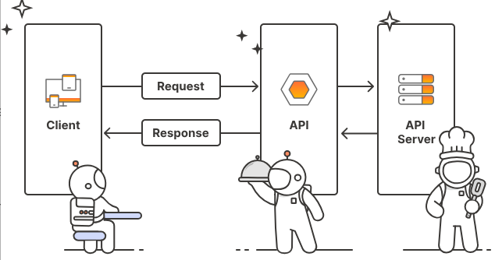
API
API (Application Programming Interface) - программный интерфейс приложения, описывает протокол взаимодействия между программами. Представляет собой набор классов, функций, структур или констант.
Сайты/приложения:
Погоды
Банковские
Карты (2 Gis, Google maps, Yandex maps)
Боты в мессенджерах (VK, Telegram)
Простыми словами:
Это набор правил и инструкций, который позволяет одним программам общаться с другими.
API говорит: "Если ты хочешь получить от меня какие-то данные или выполнить действие, обратись ко мне вот таким способом, и я тебе вот так отвечу".

Slide 12
ABI
ABI (Application Binary Interface) - двоичный интерфейс приложения, описывает набор соглашений для доступа приложения к операционной системе и низкоуровневым сервисам.
Как передаются аргументы в функцию? (В регистры процессора или в стек? В каком порядке?)
Как функция возвращает результат?
Как данные располагаются в памяти?
Какой формат исполняемого файла? (ELF в Linux)
Как происходит системный вызов (обращение к ядру)
Простыми словами:
это низкоуровневое соглашение о том, как одна скомпилированная программа (уже в виде нулей и единиц) должна взаимодействовать с другой на уровне процессора и операционной системы.
API - общение программ между собой, ABI - общение программ с машиной

Slide 13
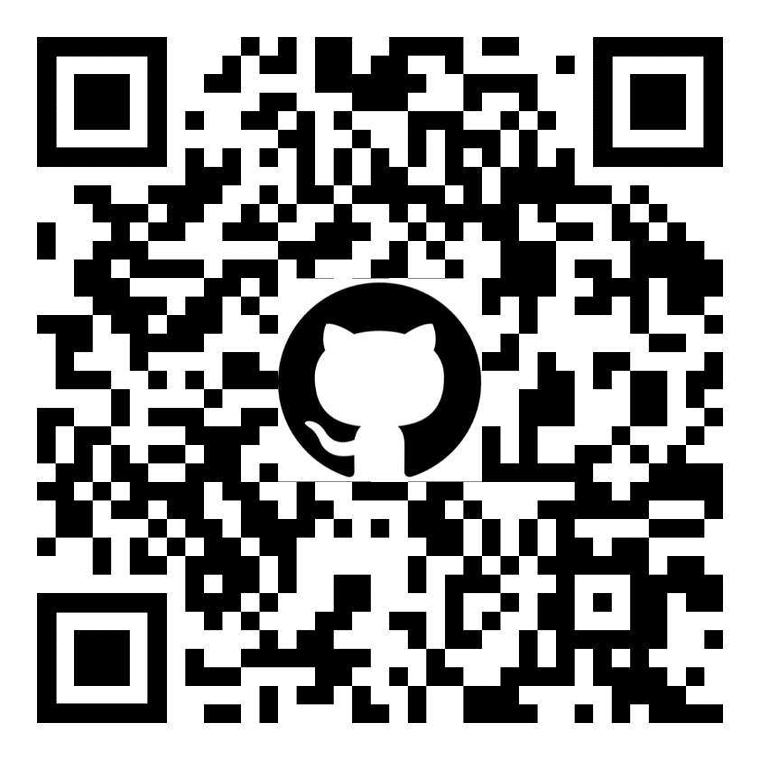
Github
https://github.com/kruffka/C-Programming

